Slide 1
Семья и школа:
формирование здорового
жизненного стиля
Васенина С.В.,
заместитель директора
МБОУ Лицея №15
г. Сарова

Slide 2
«Только вместе с родителями, общими усилиями, учителя могут дать детям большое человеческое счастье».
В.А. Сухомлинский. большое человеческое счастье».
В.А. Сухомлинский.

Slide 3
Факторы, определяющие уровень общественного здоровья
Наследствен-ность - 20%
Условия внешней среды (природные и социальные) - 20 %
Деятельность системы здравоохранения - 10%
Образ жизни человека - 50 %.

Slide 4
Факторы риска, имеющие место в школе, которые приводят к ухудшению здоровья
Авторитар-ный стиль преподавания
Отсутствие индивидуаль-ного подхода к учащимся
Использование преимущественно обучающих технологий, в ущерб воспитательным
Недостаток двигатель-ной активности учащихся
Неправильное питание учащихся
Несоблюдение гигиенических требований в организации образовательного процесса
Низкий уровень культуры здоровья учащихся, неграмотность в вопросах здоровья

Slide 5
Мониторинг состояния здоровья
Критерии мониторинга
Физическое здоровье обучающихся
Психологическое здоровье обучающихся
Двигательная активность
Здоровое питание
Травматизм
Профилактиче-ская работа по формированию здорового жизненного стиля

Slide 6
Двигательная активность
Показатели::
Количество обучающихся,
занятых в спортивных секциях
и кружках школы
и учреждений дополнительного образования города
Результативность участия
в спортивных соревнованиях
Диагностиче-ские средства:
Статистические
данные

Slide 7
Профилактическая работа по формированию здорового жизненного стиля
Показатели:
Количество обучающихся, изучающих программы профилактики вредных привычек, здорового питания, основ безопасности жизнедеятельности
Количество обучающихся, принимающих участие в конкурсах, школьных и городских мероприятиях по формированию здорового жизненного стиля
Диагностические средства:
статистические данные

Slide 8
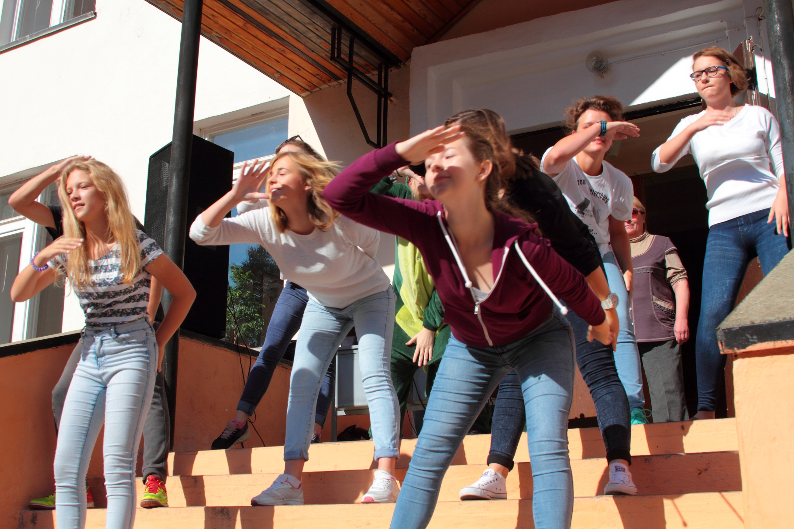
Осенний день здоровья

Slide 9
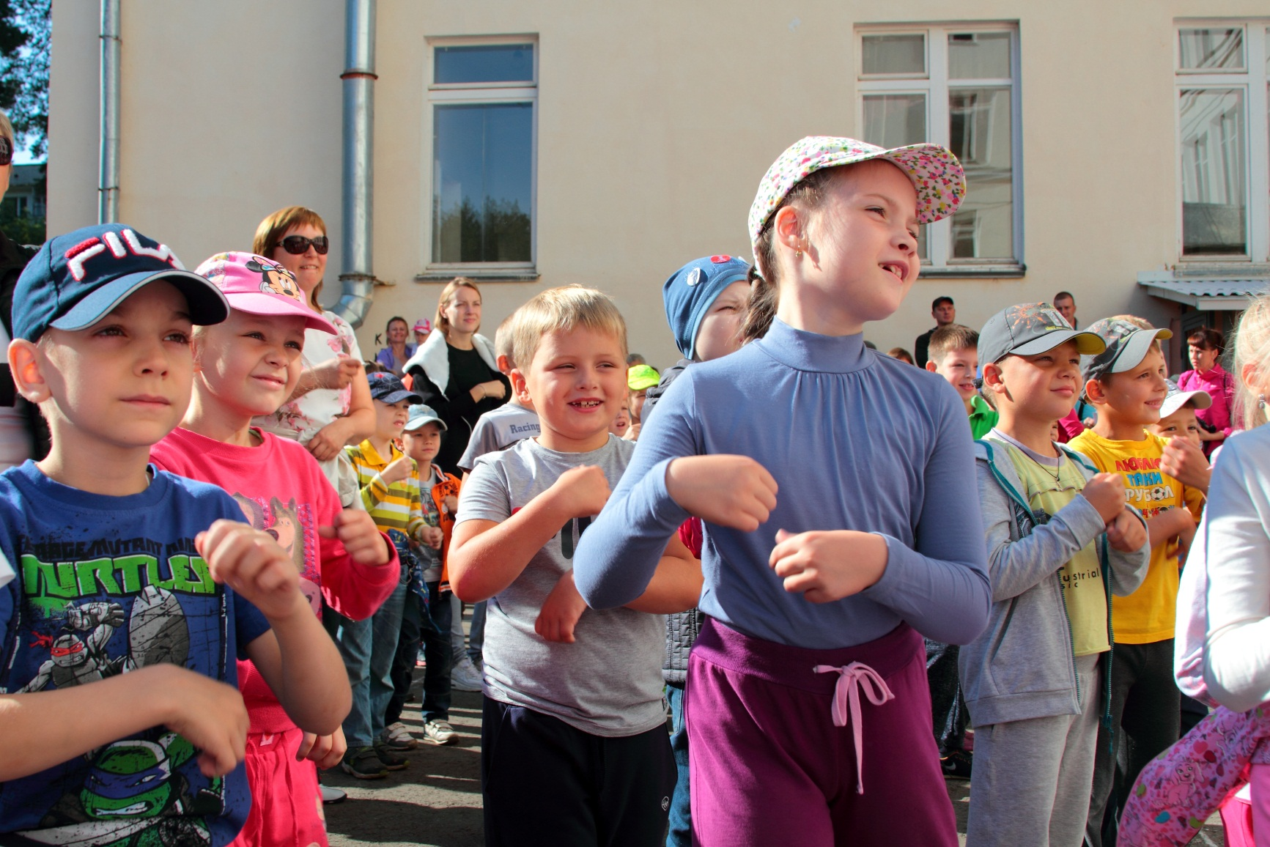
Утренняя зарядка – для всех!

Slide 10
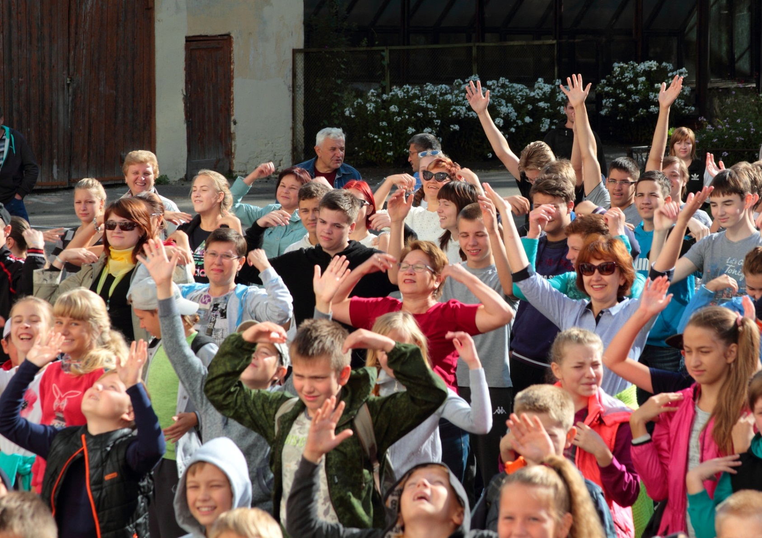
Только личным примером!

Slide 11
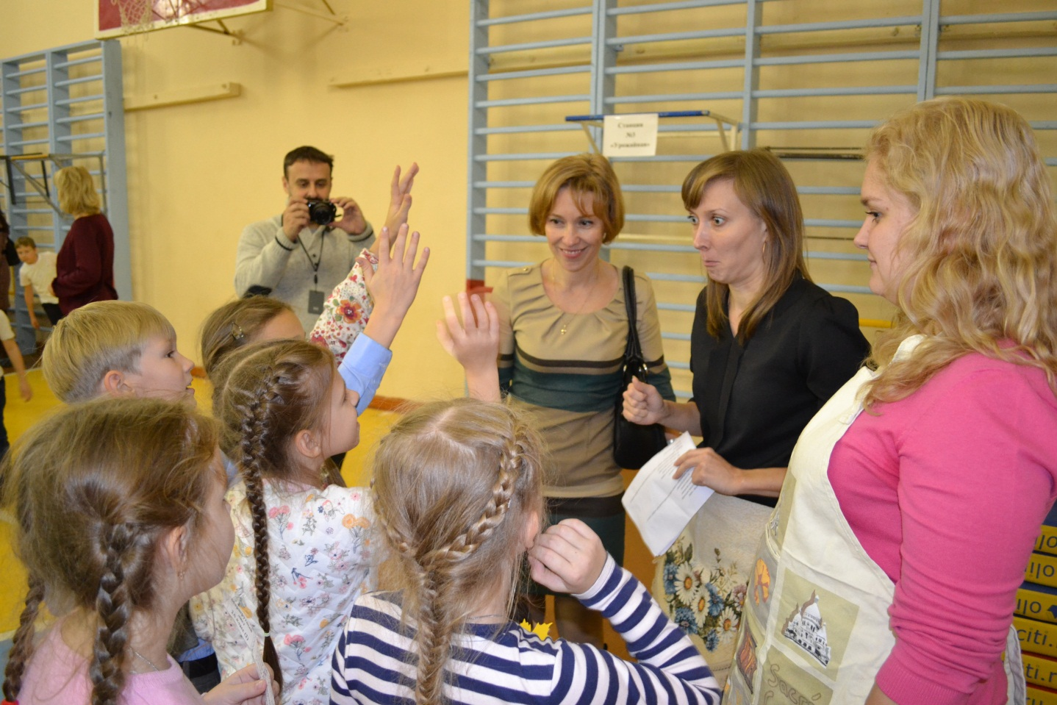
Спортивные соревнования
«Осенний марафон»

Slide 12
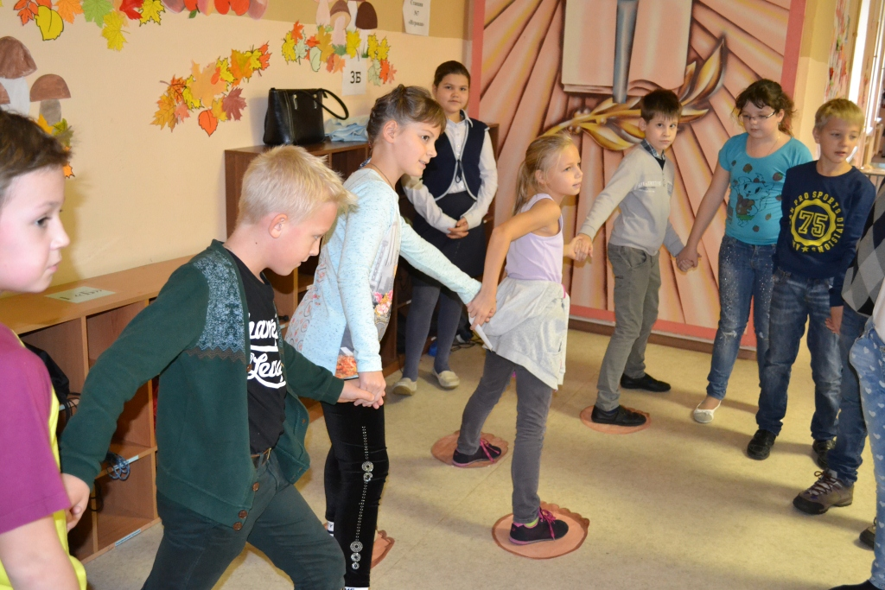
Станция «Болото»

Slide 13
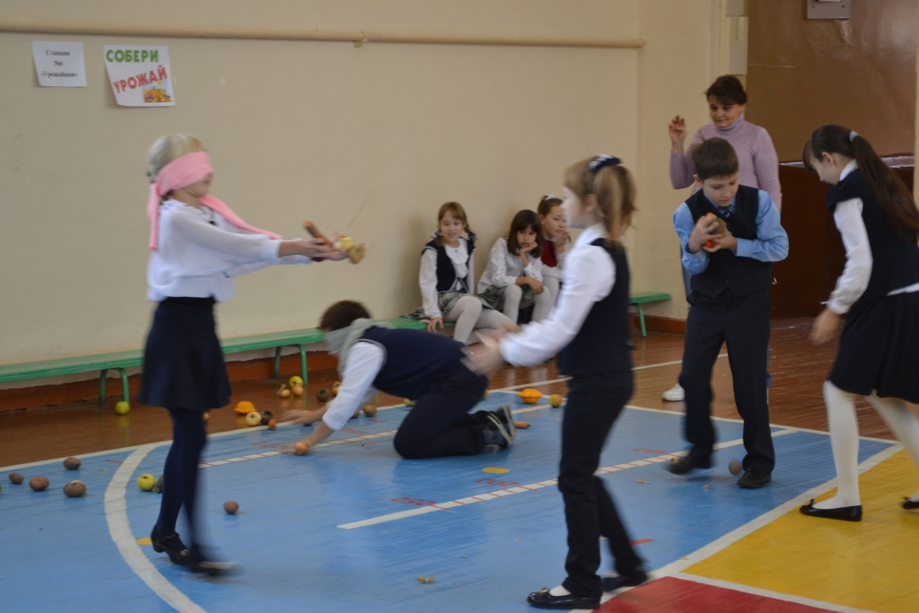
Станция «Собери урожай»

Slide 14
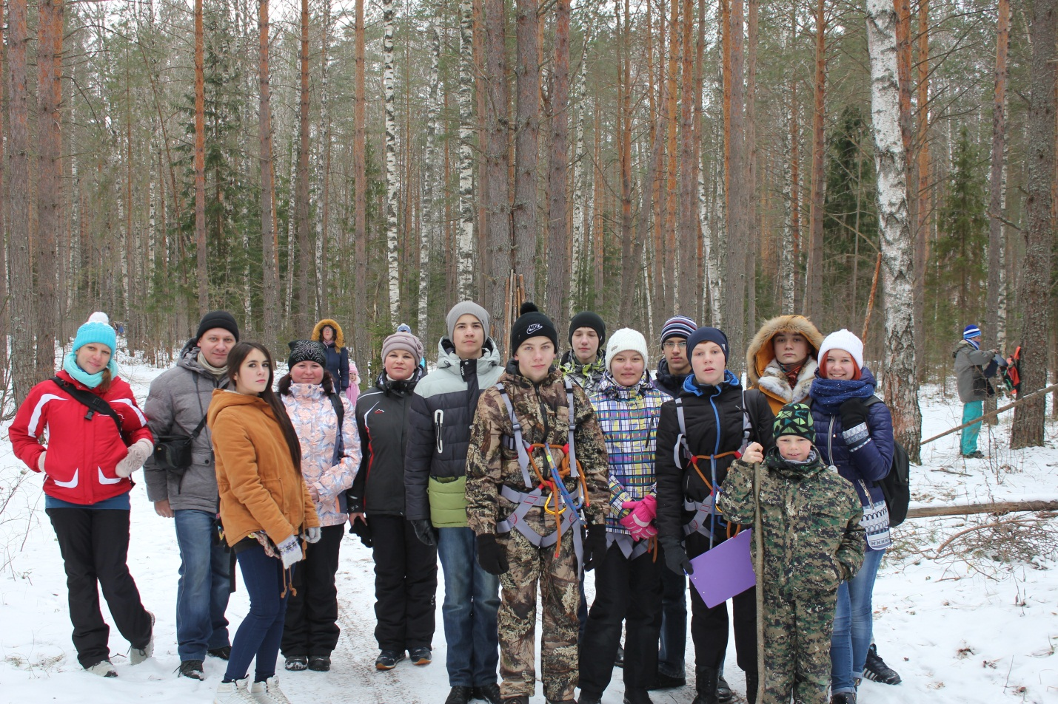
«Папа, мама, я – туристическая семья»

Slide 15
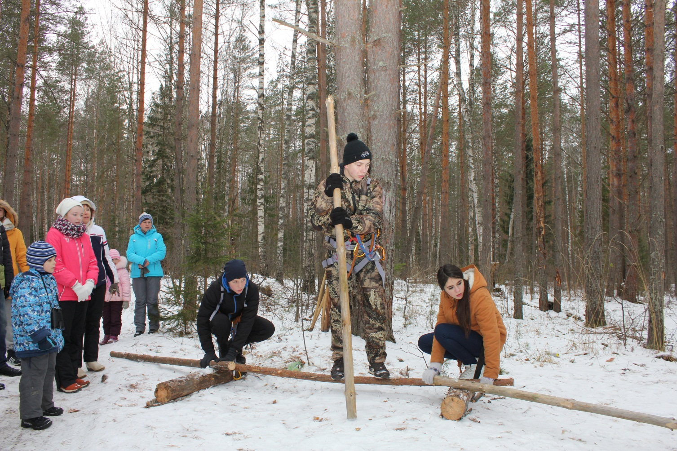
«Папа, мама, я – туристическая семья»

Slide 16
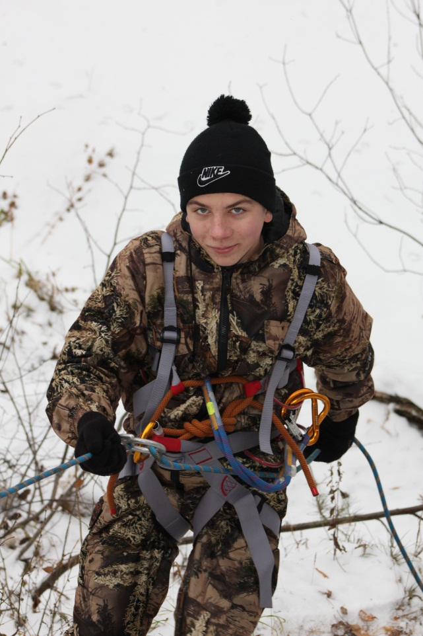
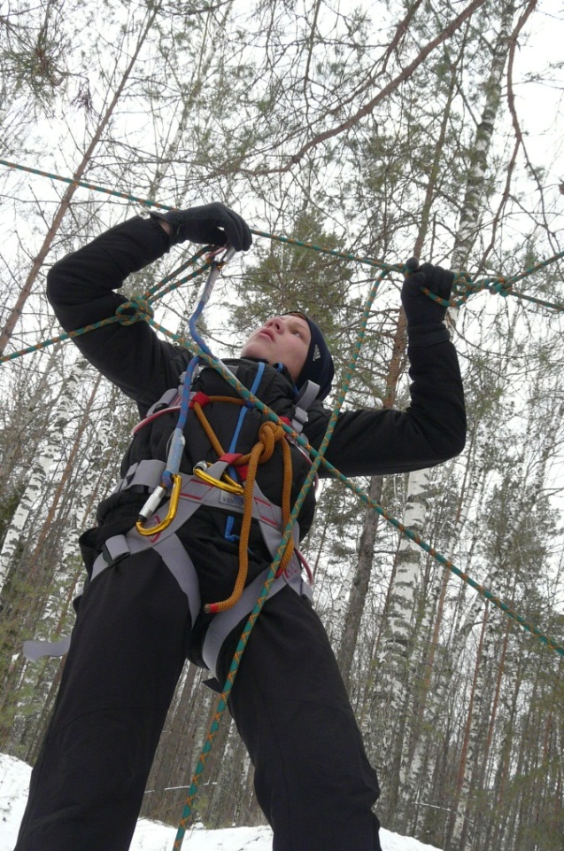
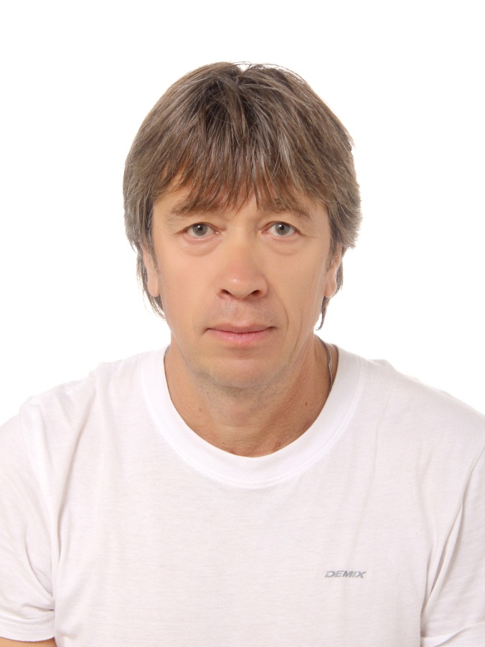
Победители городских соревнований по спортивному туризму
Сорокин В.И. – руководитель секции пешеходного туризма
Назыков Илья
Сергеев Андрей

Slide 17
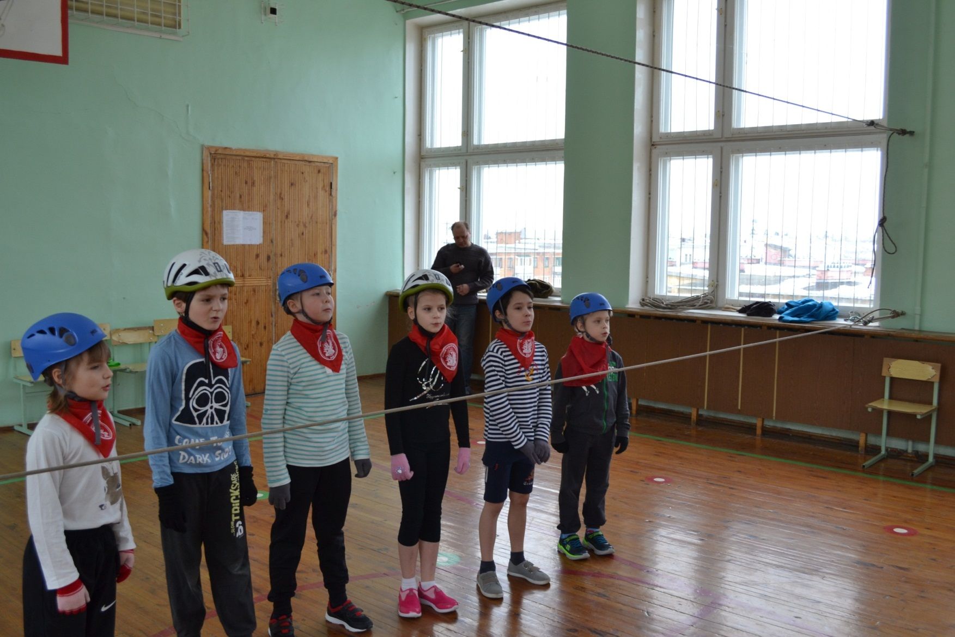
«Туристята – дружные ребята»

Slide 18
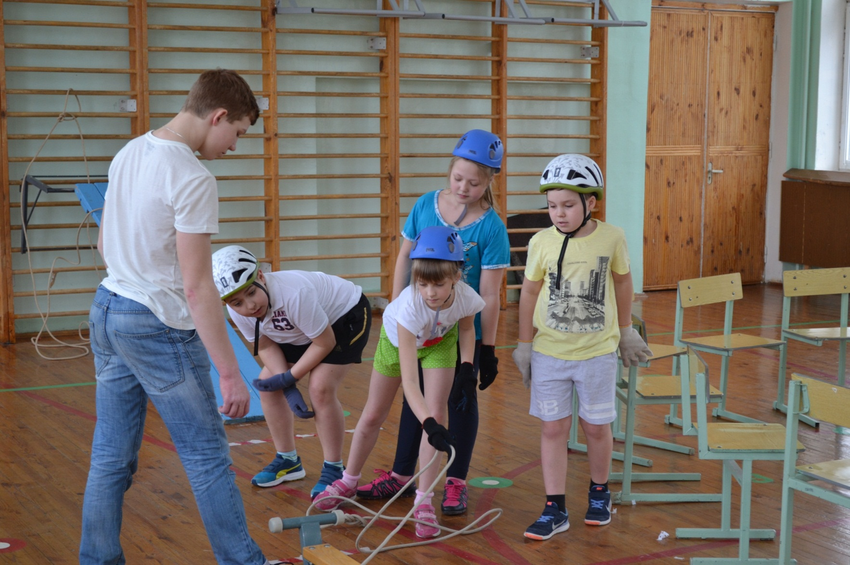
Прохождение сложной дистанции

Slide 19
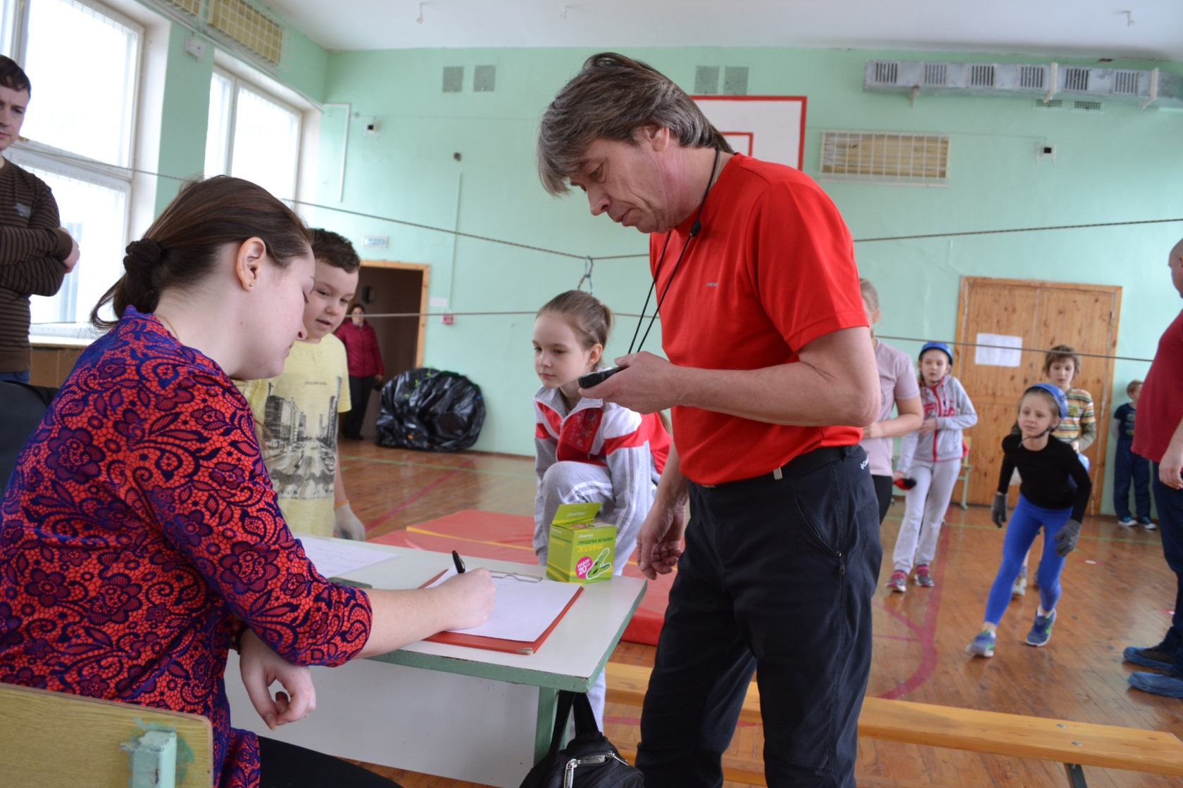
«Туристята – дружные ребята»

Slide 20
Ваше собственное поведение – самая решающая вещь. Не думайте, что вы воспитываете ребенка только тогда, когда с ним разговариваете, или поучаете его, или приказываете ему. Вы воспитываете его в каждый момент вашей жизни, даже тогда, когда вас нет дома.
А.С. Макаренко

